Slide 1
APP/TWR PRAHA Provoz letů VFR a kombinovaných letů VFR/IFR
Seminář GA 2016
datum 6. 2. 2016
PATRIK ČEBIŠ

Slide 2
CTA 1 PRAHA Všem letům IFR a kombi VFR/IFR poskytuje ATS APP PRAHA
WEF 15 OCT 2015
CTA 1 PRAHA
FL95 B
APP PRAHA 220374548

Slide 3
CTA 1 PRAHA Všem letům IFR a kombi VFR/IFR poskytuje ATS APP PRAHA Vyjma prostoru CTR TMA LKKB LKVO
WEF 15 OCT 2015
CTA 1 PRAHA
FL95 B
APP PRAHA 220374548

Slide 4
CTA 1 PRAHA Všechny kombi VFR/IFR z AD pod CTA1 (nebo v blízkosti CTA1) z FIC(KB) přímo na APP PR Z KB (LKLT)
WEF 15 OCT 2015
CTA 1 PRAHA
FL95 B
APP PRAHA 220374548

Slide 5
CTA 1 PRAHA Rychlejší CDN a lepší poskytování ATS FIC (KB) s APP PR Bez nutnosti CDN a ATS APP KV APP TB APP MT
WEF 15 OCT 2015
CTA 1 PRAHA
FL95 B
APP PRAHA 220374548

Slide 6
CTA 1 PRAHA TLFN CDN FIC (+APP PR) Před vzletem dohodnout požadavky přechodu na IFR (rozdíl od FPL z důvodu omezených možností při podání FPL)
WEF 15 OCT 2015
CTA 1 PRAHA
FL95 B
APP PRAHA 220374548

Slide 7
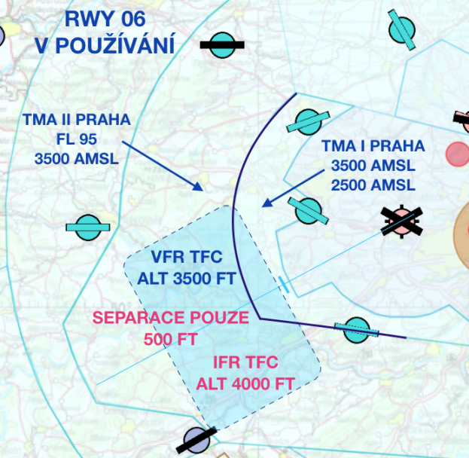
xx
VFR vs. IFR TFC
TMA II PRAHA
osa RWY 06 (12, 30)
Vertikální vzdálenost VFR od IFR
POUZE 500 stop
Kombi VFR/IFR a IFR z AD pod CTA1 (nebo v blízkosti CTA1) z FIC přímo na APP PR.

Slide 8
xx
VFR vs. IFR TFC
TMA II PRAHA
osa RWY 06 (12, 30)
Vertikální vzdálenost VFR od IFR
POUZE 500 stop
POZOR
TURBULENCE V ÚPLAVU !
Kombi VFR/IFR a IFR z AD pod CTA1 (nebo v blízkosti CTA1) z FIC přímo na APP PR.

Slide 9
xx
VFR vs. IFR TFC
TMA II PRAHA
osa RWY 06 (12, 30)
Vertikální vzdálenost VFR od IFR
POUZE 500 stop
POZOR
NARUŠENÍ TMA !
VERTIKÁLNÍ
HORIZONTÁLNÍ
Kombi VFR/IFR a IFR z AD pod CTA1 (nebo v blízkosti CTA1) z FIC přímo na APP PR.

Slide 10
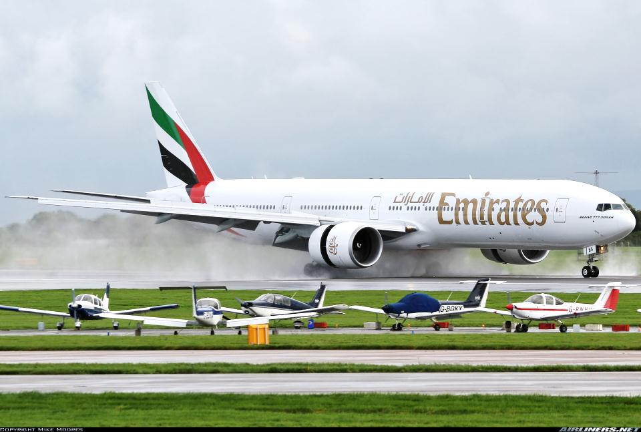

Slide 11
xx
VFR vs. IFR TFC
TMA II PRAHA
osa RWY 06 (12, 30)
DOPORUČENÍ
LÉTAT
v ALT 3000 stop
dostatečné vzhledem
k TERÉNU
výhodné vzhledem
IFR provozu
Kombi VFR/IFR a IFR z AD pod CTA1 (nebo v blízkosti CTA1) z FIC přímo na APP PR.

Slide 13
Dotazy ?

Slide 14
Děkuji za pozornost

